Slide 1
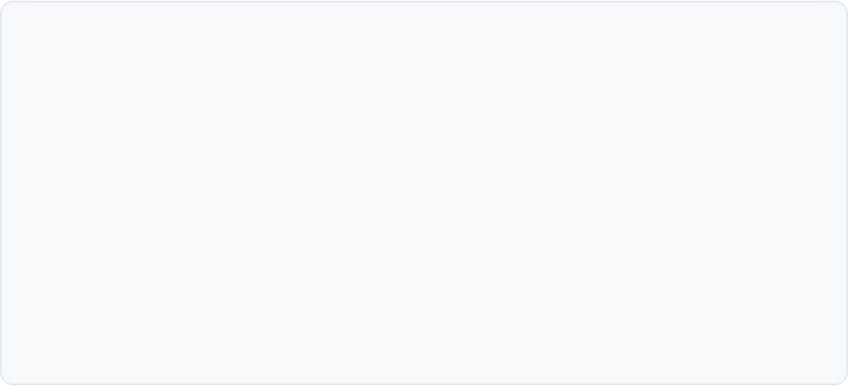
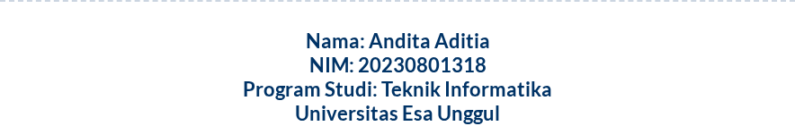
Rancang Bangun Sistem Formula Parfum Terdistribusi
Arsitektur Primary-Replica untuk Ketersediaan Tinggi

Slide 2

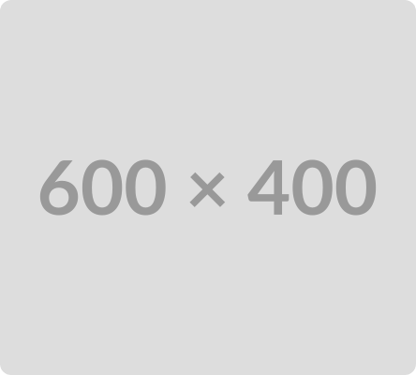
Latar Belakang
•
Mengelola formula parfum yang presisi membutuhkan sistem pencatatan yang andal dan aman.
•
Sistem monolitik biasa rentan terhadap gangguan (Single Point of Failure). Jika server mati, produksi terhenti.
•
Kami merancang sistem terdistribusi untuk menjamin High Availability (Ketersediaan Tinggi).
•
Arsitektur ini memastikan data formula selalu dapat diakses secara real-time kapan pun dibutuhkan.

Slide 3






Teknologi Utama
Primary-Replica
Docker Compose
Firebase
Arsitektur database yang menjamin replikasi data dengan cepat, mencegah hilangnya data jika salah satu node mengalami masalah.
Mempermudah deployment dan orkestrasi aplikasi. Menjamin sistem berjalan konsisten di semua lingkungan server.
Platform backend mutakhir untuk melakukan sinkronisasi data formula parfum secara real-time ke semua node yang terhubung.

Slide 4

Keunggulan Web/Sistem
Ketersediaan Tinggi (High Availability): Sistem dirancang agar tetap berjalan normal meskipun salah satu node/server mengalami gangguan down.
Real-time Synchronization: Dukungan Firebase memastikan setiap pembaruan atau penambahan formula langsung tersinkron secara instan.
Deployment Cepat: Dengan Docker Compose, proses instalasi dan pembaruan versi aplikasi dapat dilakukan dalam hitungan menit tanpa error konfigurasi.
Skalabilitas Terjamin: Sistem sangat fleksibel untuk diperbesar (scale-out) seiring dengan bertambahnya jumlah formula dan cabang laboratorium.

Slide 5
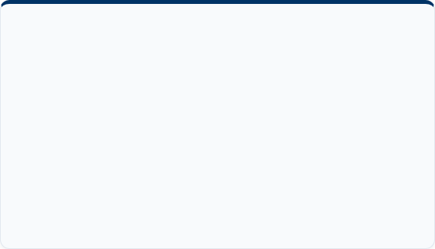

Kekurangan & Tantangan
Kompleksitas Sistem
Ketergantungan Jaringan
Arsitektur terdistribusi (Primary-Replica) jauh lebih rumit untuk dikembangkan, dipelihara, dan di-troubleshoot dibandingkan dengan aplikasi web monolitik sederhana. Membutuhkan SDM dengan pemahaman jaringan yang kuat.
Proses sinkronisasi dan replikasi formula antar node sangat bergantung pada kualitas dan latensi jaringan internet. Gangguan sinyal dapat menyebabkan data menjadi tidak sinkron sesaat (Eventual Consistency).

Slide 6
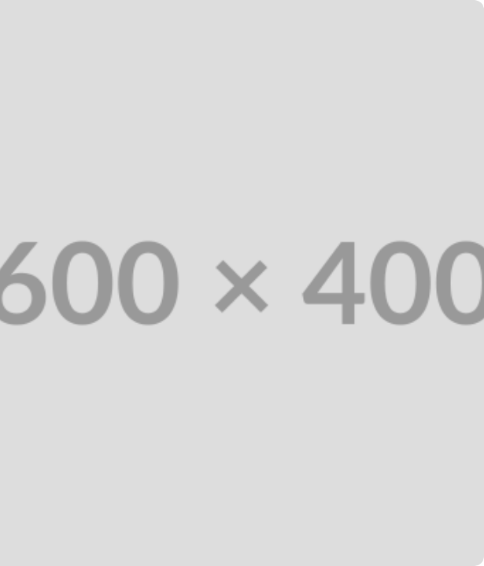
Kesimpulan & Progres
Status Proyek: Masih Progres (WIP)
Hingga tahap ini, sistem formula parfum terdistribusi masih dalam tahap pengembangan dan pengujian.
Fokus utama saat ini adalah menyempurnakan konfigurasi Docker Compose untuk deployment otomatis, serta memastikan integrasi Firebase berjalan stabil untuk menjaga ketersediaan tinggi tanpa delay.

Slide 7

Terima Kasih
Sesi Tanya Jawab

